Slide 1
शिवजागृती महाविदयालय,नळेगाव
अर्थशास्त्र विभाग
वर्ग – बी.ए.द्वितीय वर्ष
पेपर क्र. v
स्थूल अर्थशास्त्र
प्रा.अमोल अरुण पगार (अर्थशास्त्र विभाग प्रमुख )

Slide 2
समग्रलक्षी अर्थशास्त्रातील मुख्य समस्या /प्रश्न
पूर्ण रोजगार आणि बेरोजगारी
भाववाढ
व्यापार चक्र
मुद्रा अवपात /मंदीयुक्त भाववाढ /Stagflation
आर्थिक वृद्धी
विनिमय दर आणि व्यवहारतोल समस्या
अर्थसंकल्पीय तूट

Slide 3
पूर्ण रोजगार आणि बेरोजगारी (Employment and Unemployment

Slide 4
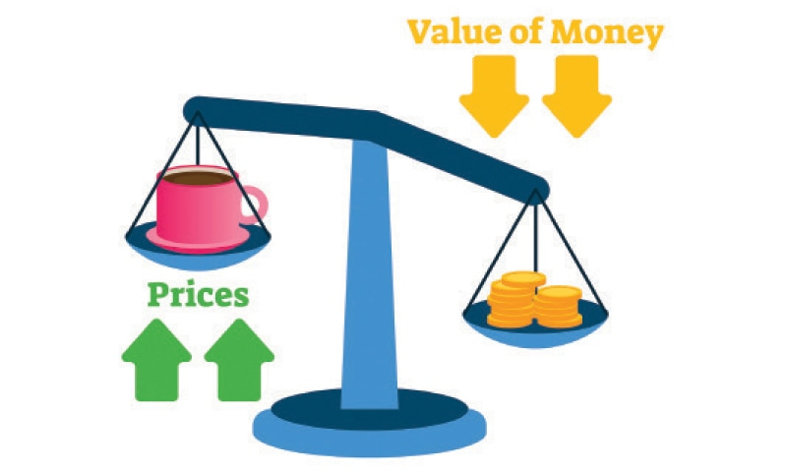
भाववाढ (Inflation)

Slide 5
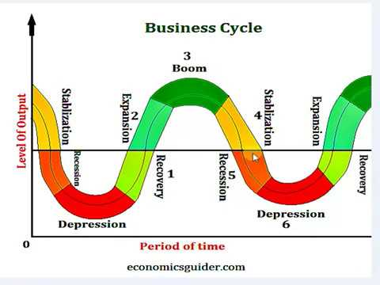
व्यापार चक्र ( Trade Cycle)

Slide 6
मुद्रा अवपात /मंदीयुक्त भाववाढ (Stagflation)

Slide 7
आर्थिक वृद्धी ( Economic Growth )

Slide 8
विनिमय दर आणि व्यवहारतोल समस्या ( Exchange Rate and BOP

Slide 9
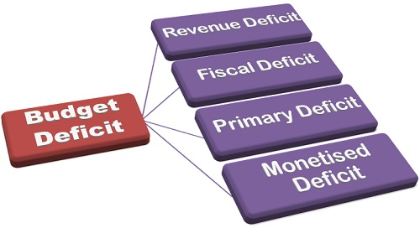
अर्थसंकल्पीय तूट ( Budget Deficit )

Slide 10
BEST OF LUCK

